Slide 1


Prueba de Hipótesis

Slide 2

Meta de aprendizaje
Construyo una prueba de hipótesis para tomar decisiones sobre situaciones que involucran variación en una hoja de cálculo en un reto propuesto en un video.

Slide 3
Hipótesis
Una hipótesis estadística es una afirmación sobre un modelo de probabilidad. El procedimiento para juzgar la veracidad de la hipótesis se llama prueba de hipótesis.
La prueba de hipótesis es un método estadístico que se utiliza para tomar decisiones de supuestos formados acerca de una población a partir de una muestra de ella. Para lograrlo se contrastan dos hipótesis.
Hipótesis Nula (H₀ ): H hace referencia a la hipótesis y el subíndice “0” a que no hay diferencia. Es la cual el investigador está dispuesto a sostener como estimable, a menos que haya evidencias estadísticamente significativa en su contra.
Hipótesis Alternativa (H_{A}) H hace referencia a la hipótesis y el subíndice “A” a lo contrario que se afirma en la hipótesis nula. Dicho en otras palabras: es la negación de la hipótesis nula. Esta hipótesis solo se aceptará si los datos muestran evidencia de que la hipótesis nula es falsa.

Slide 4
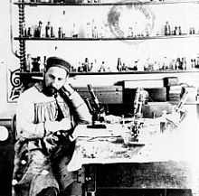

Prueba de hipótesis
La prueba de hipótesis se puede realizar sobre cualquier parámetro estadístico (media, desviación estándar o proporción).
Puede tomar cualquiera de estas tres formas (sobre la media).
Observe que siempre el signo de igual está en la hipótesis nula.
La hipótesis nula NUNCA se acepta, simplemente no puede rechazarse.
La hipótesis alternativa puede aceptarse.

Slide 5


Prueba de hipótesis (ejemplos)

Slide 6


Prueba de hipótesis (ejemplos)

Slide 7


Prueba de hipótesis (ejemplos)

Slide 8
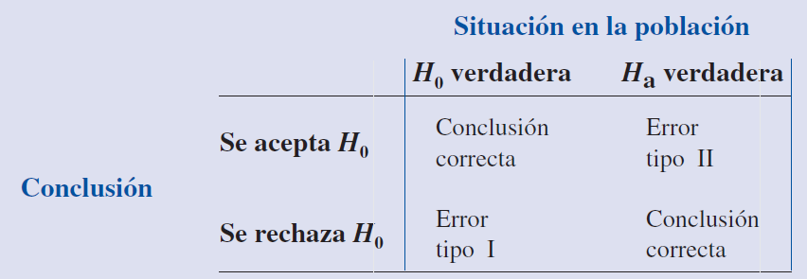
Errores en prueba de hipótesis
Las pruebas de las hipótesis dependen de la muestra que se elija.
Una muestra puede dar un resultado y otra muestra uno distinto.
Por ello trabajamos con probabilidad. Buscamos que la probabilidad de haber tomado la decisión correcta sea alta. Sin embargo, podemos cometer errores.

Slide 9
Errores en prueba de hipótesis
El error tipo 1 se conoce también como el error del productor, porque está rechazando algo como malo cuando en realidad es bueno. Es grave pero no tanto.
El error tipo 2 se conoce también como riesgo del consumidor, porque estará consumiendo como bueno un producto malo (imagine una medicina).
Para reducir el riesgo del error tipo 1 se establece un valor α, llamado nivel de significancia. El valor se establece pequeño es decir que tenga una baja probabilidad de tenerlo.
Para reducir el riesgo del error tipo 2 primero nunca se acepta la hipótesis nula sino que no se rechaza, segundo se establece un nivel de potencia de la prueba es decir se asume que se está cometiendo el error para cada valor y se calcula la probabilidad.
Puedes saber más de la potencia de prueba viendo este video: Potencia

Slide 10
Prueba de hipótesis - Gráfica
Existen varias formas de visualizar la prueba de hipótesis. La más clara tal vez sea la gráfica.
En una distribución normal (ver video sobre teorema de límite central) los extremos son poco probables, definimos una probabilidad baja de que la hipótesis alternativa sea verdad.
Es tan baja que si sucede no puede ser casualidad, debe ser que la hipótesis es correcta.
En la siguiente diapositiva se presenta gráficamente el área para una prueba de una cola y de dos colas.
Esa área representa una probabilidad α o α/2 como vimos es el nivel de significancia.

Slide 11
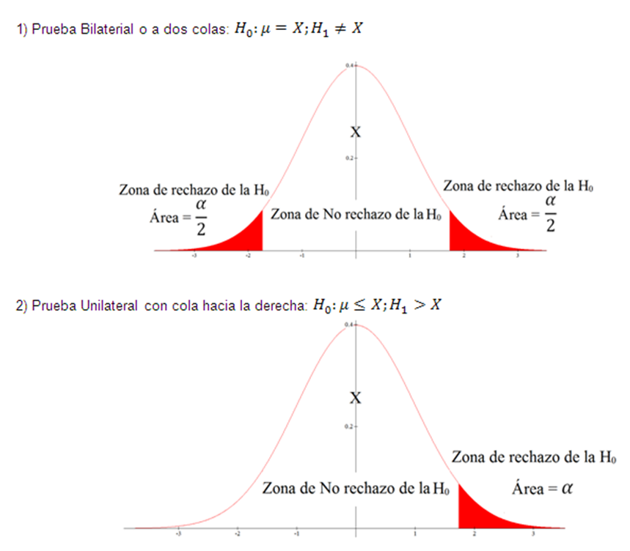
Prueba de hipótesis - Gráfica

Slide 12
Prueba de hipótesis – Valor p
Esa área representa una probabilidad α o α/2 como vimos es el nivel de significancia.
Podemos comparar el valor de α (o α/2) con la probabilidad de estar ahí. A esta probabilidad se le conoce como valor p.
Si el valor p está dentro de la zona de rechazo, se rechaza la hipótesis nula y por consiguiente se acepta la alternativa.

Slide 13
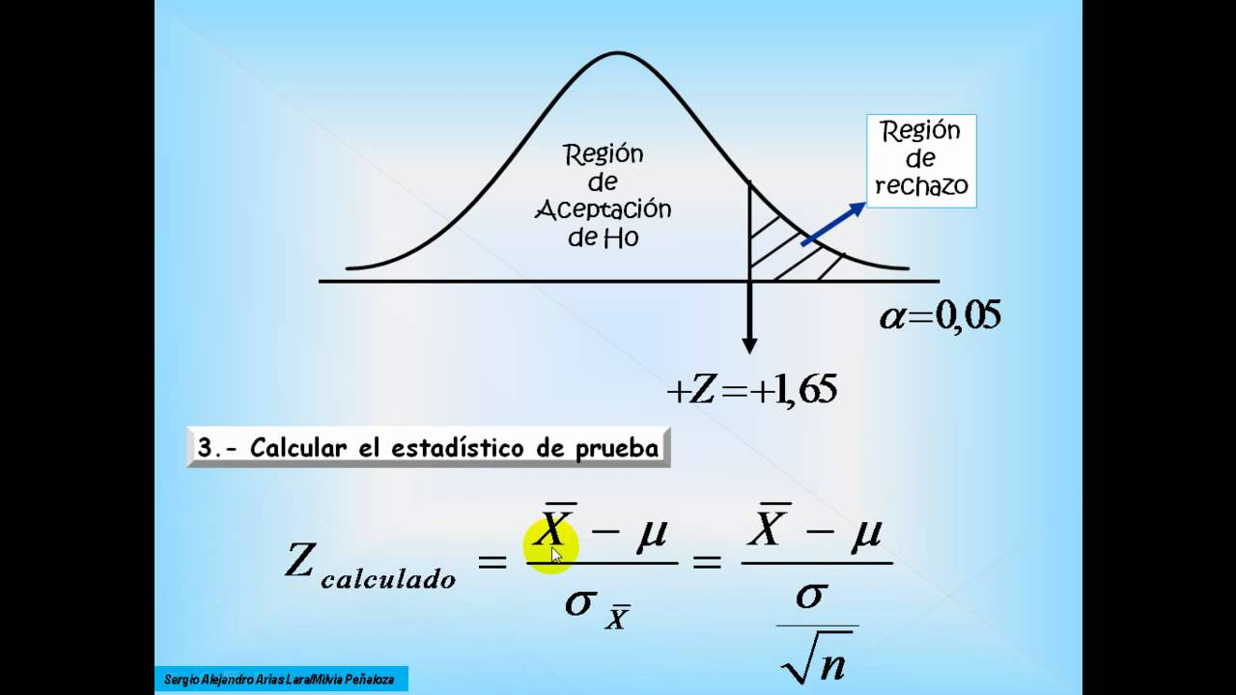
Prueba de hipótesis – Valor Z
Esa área representa una probabilidad α o α/2 como vimos es el nivel de significancia.
El área representada por α (o α/2) está asociada a un número de desviaciones estándar desde la media. Este valor se puede normalizar usando el valor de Z (ver sobre la distribución normal)
Calculando el valor crítico de Z y comparándolo con el valor de Z anteriormente definido (desde la definición de la prueba de hipótesis) podemos definir si se rechaza o no la hipótesis nula.

Slide 14
Prueba de hipótesis – Comparación
Los tres métodos descritos (gráfico, valor p y z crítico) en realidad son el mismo visto desde distintos ángulos.
Por lo tanto las conclusiones son las mismas ante la prueba bien planteada.
Nos conviene tener claros los tres pues ayudan a explicar a otros lo que se está haciendo
El estadístico cambiará dependiendo de qué tipo de muestra y prueba estemos utilizando (ver síntesis en hoja siguiente)

Slide 15
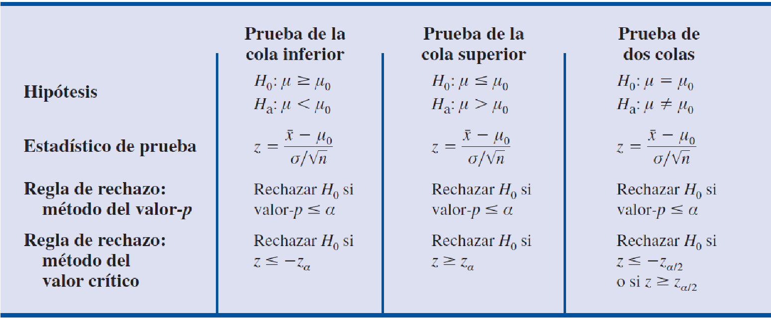
Prueba de hipótesis – Media poblacional con σ conocida.

Slide 16
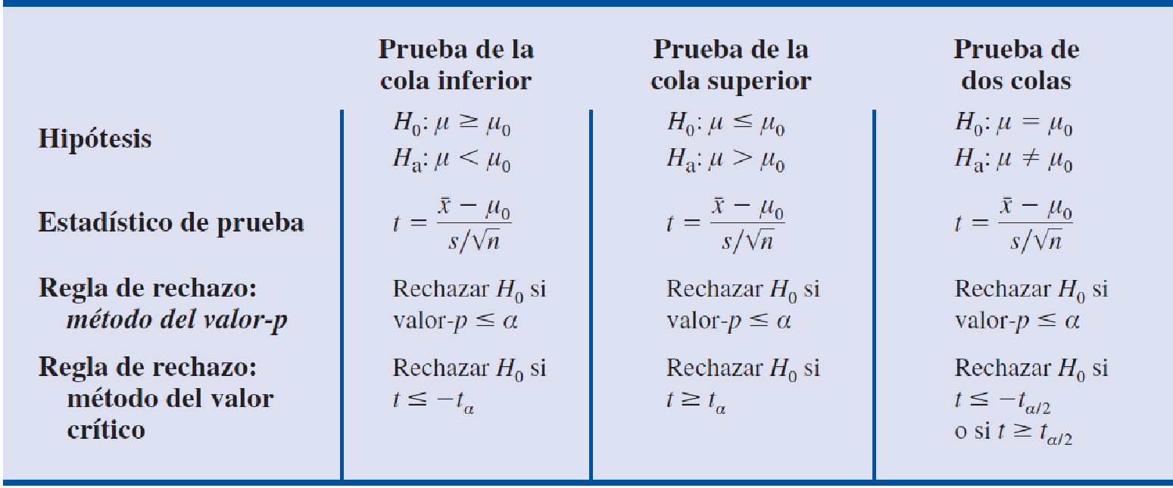
Prueba de hipótesis – Media poblacional con σ desconocida.
El término t se refiere a la distribución de probabilidad t-Student, requiere el nivel de significancia a y los grados de libertad (N-1)

Slide 17
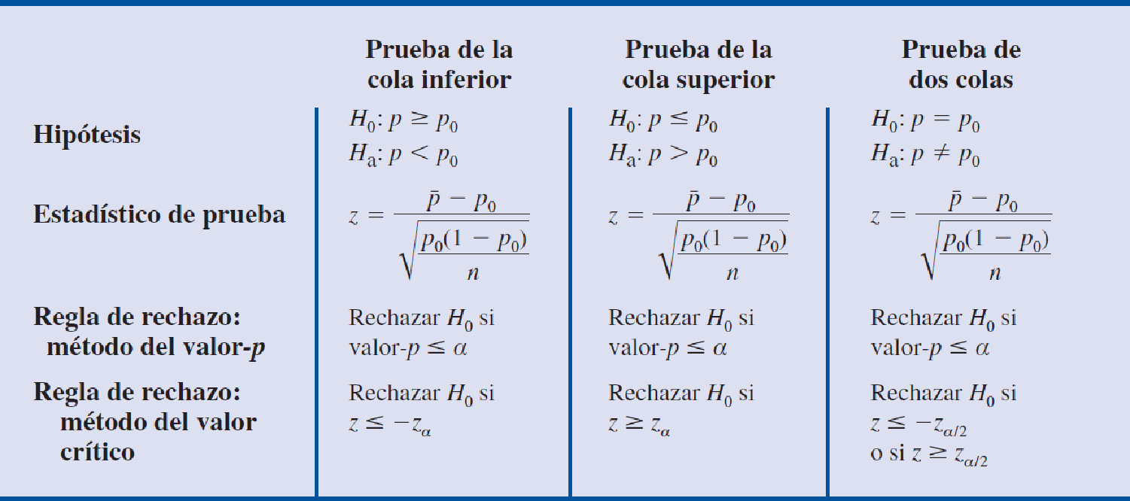
Prueba de hipótesis – Proporción poblacional

Slide 18
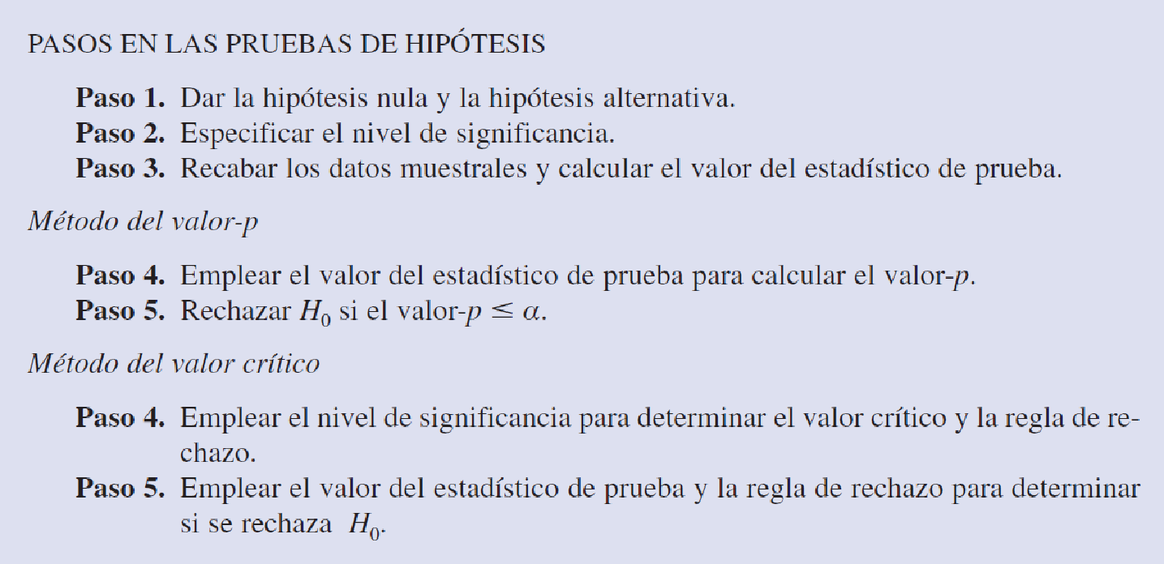
Prueba de hipótesis - Procedimiento

Slide 19

Prueba de hipótesis – Ejemplo 1

Slide 20

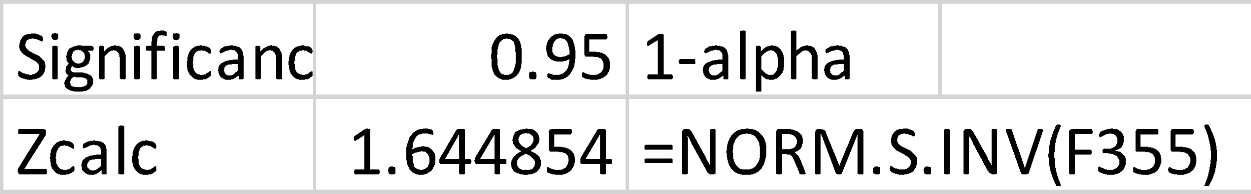

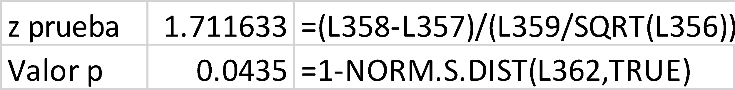
Prueba de hipótesis - ejemplo

Slide 21
Prueba de hipótesis – ejemplo 2
Quality Associates, Inc., una empresa consultora, asesora a sus clientes acerca de procedimientos estadísticos y de muestreo para el control de sus procesos de fabricación. En una determinada asesoría, el cliente dio a Quality Associates recomendó que para vigilar el proceso periódicamente se tomaran muestras aleatorias de tamaño 30. Al analizar estas muestras, el cliente sabrá pronto si el proceso era adecuado.Si el proceso no lo era, se podían tomar las medidas necesarias para eliminar el problema.
De acuerdo con las especificaciones, la media en el proceso debería ser 12. Un valor mayor o menor hacen que la parte no sirva en el siguiente proceso.
En un día cualquiera le entregan las mediciones de N=30 datos se muestra a continuación. Elabore una prueba de hipótesis y concluya si el proceso sigue siendo adecuado o hay que realizar algún ajuste. Utilice una significancia de α=0.01

Slide 22

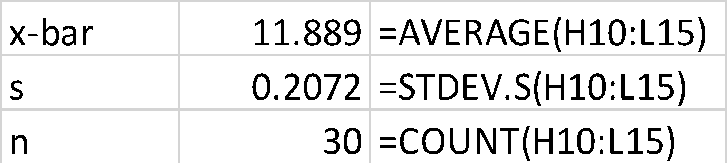
Prueba de hipótesis – Ejemplo 2
11.91 | 11.61 | 12.21 | 11.82 | 11.75
11.36 | 11.85 | 11.56 | 12.12 | 11.96
11.75 | 12.16 | 11.95 | 11.6 | 11.95
11.95 | 11.91 | 12.01 | 11.95 | 11.89
12.14 | 12.12 | 12.06 | 11.96 | 11.88
11.72 | 11.61 | 11.76 | 12.22 | 11.93

Slide 23
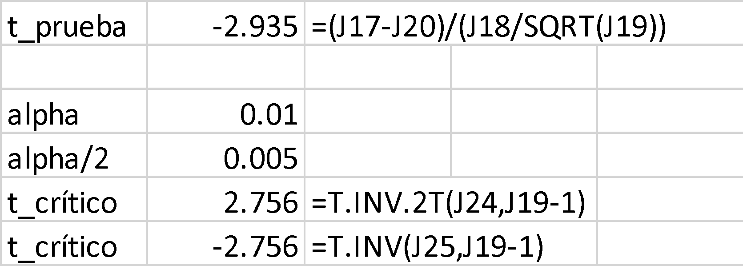

Prueba de hipótesis – Ejemplo 2
Como es simétrico podemos utilizar las dos formas presentadas.
Ya que t_prueba<t_crítico la probabilidad es pequeña de que sea casualidad entonces rechazamos H₀ y aceptamos H_{a}.
Si calculamos el valor de p para t=-2.935 tenemos:
Misma conclusión ya que p < α/2

